Slide 1
Lesson 8 Firewall

Slide 2
Outline
What is an intrusion?
Port security
DHCP snooping
WiFi Security
What are firewalls?
Types of Firewalls
Labs.

Slide 3
What is an intrusion?
Intrusion can be defined as any set of actions that attempt to compromise the integrity, confidentiality or availability of resource.
In the context of info systems, intrusion refers to any unauthorized access, unauthorized attempt to access or damage or malicious use of info resources.
Notes:
Xâm nhập có thể được định nghĩa là bất kỳ tập hợp hành động nào cố gắng làm tổn hại đến tính toàn vẹn, tính bảo mật hoặc tính khả dụng của tài nguyên.
Trong ngữ cảnh của hệ thống thông tin, xâm nhập đề cập đến bất kỳ truy cập trái phép, cố gắng truy cập trái phép hoặc làm hỏng hoặc sử dụng ác ý các tài nguyên thông tin.

Slide 4
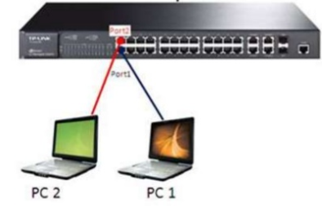
Port Security
Secured ports restrict a port to a user-defined group of stations.
Notes:
Các cổng được bảo mật giới hạn một cổng cho một nhóm trạm do người dùng xác định.

Slide 5
Port Security
Interface :Port to secure.
Security :Enable port security on the port.
Trap :Issue a trap when an address-security violation occurs.
Shutdown Port :Disable the port when an address-security violation occurs.
Notes:
Giao diện: Cổng để bảo mật.
Bảo mật: Bật bảo mật cổng trên cổng.
Bẫy: Đưa ra một cái bẫy khi xảy ra vi phạm bảo mật địa chỉ.
Cổng tắt máy: Vô hiệu hóa cổng khi xảy ra vi phạm bảo mật địa chỉ.

Slide 6
Port Security
Commands:
SW(config)#interface Fa0/1
SW(config-if)#switchport mode access
SW(config-if)#switchport port-security
SW(config-if)#switchport port-security maximum 1
SW(config-if)#switchport port-security mac-address H.H.H | Sticky
SW(config-if)#switchport port-security violation shutdown
SW(config)#errdisable detect cause all
SW(config)#errdisable recovery cause all
SW(config)#errdisable recovery interval 30

Slide 7
Lab 1: Port Security

Slide 8
DHCP Snooping
To prevent a Man-in-the-middle attack on our network
Fake DHCP Servers can respond to DHCPDISCOVER messages before the real server has time to respond.
DHCP Snooping allows switches on the network to trust the port a DHCP server is connected to (this could be a trunk) and not trust the other ports.
Notes:
Để ngăn chặn một cuộc tấn công Man-in-the-middle trên mạng của chúng tôi
Máy chủ DHCP giả có thể phản hồi các thông báo DHCPDISCOVER trước khi máy chủ thực có thời gian phản hồi.
DHCP Snooping cho phép các công tắc trên mạng tin tưởng vào cổng mà máy chủ DHCP được kết nối (đây có thể là một đường trục) và không tin tưởng vào các cổng khác.

Slide 9
DHCP Snooping
Commands:
SW(config)#ip dhcp snooping
SW(config)#ip dhcp snooping vlan 1
SW(config)#interface Fa0/1 → connect to real DHCP server
SW(config-if)#ip dhcp snooping trust
SW(config-if)#ip dhcp snooping limit rate 25
Verify the configuration:
SW#show ip dhcp snooping

Slide 10
Lab 2. DHCP Snooping

Slide 11
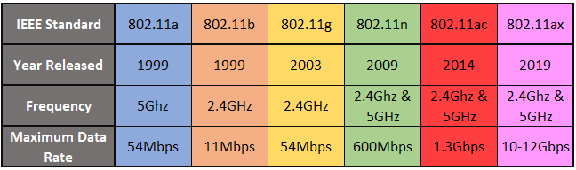
A Brief History of Wi-Fi Standards

Slide 12
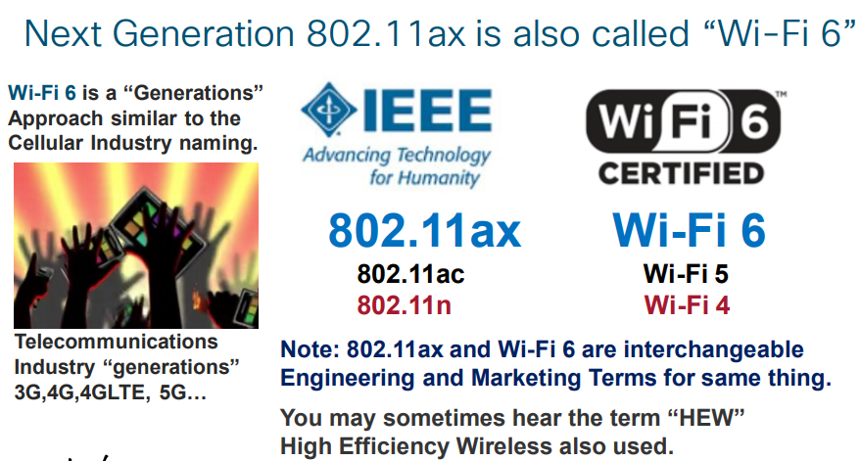

Slide 13
Wireless Security Overview
concerns for wireless security are similar to those found in a wired environment
security requirements are the same:
confidentiality, integrity, availability, authenticity, accountability
most significant source of risk is the underlying communications medium
Notes:
The concerns for wireless security, in terms of threats, and countermeasures, are
similar to those found in a wired environment, such as an Ethernet LAN or a wired
wide-area network. The security requirements are the same in both environments:
confidentiality, integrity, availability, authenticity, and accountability. However,
some of the security threats are exacerbated in a wireless environment and some are
unique to the wireless environment. The most significant source of risk in wireless
networks is the underlying communications medium. In addition, there have
traditionally been security risks in wireless protocols that have only been addressed
in relatively recent generations of these protocols.
mối quan tâm về bảo mật không dây tương tự như mối quan tâm được tìm thấy trong môi trường có dây
yêu cầu bảo mật là như nhau:
tính bảo mật, tính toàn vẹn, tính sẵn sàng, tính xác thực, trách nhiệm giải trình
nguồn rủi ro đáng kể nhất là phương tiện truyền thông cơ bản
Mối quan tâm đối với an ninh không dây, về các mối đe dọa và biện pháp đối phó, là
tương tự như những thứ được tìm thấy trong môi trường có dây, chẳng hạn như mạng LAN Ethernet hoặc mạng có dây
mạng diện rộng. Các yêu cầu bảo mật giống nhau trong cả hai môi trường:
tính bảo mật, tính toàn vẹn, tính sẵn sàng, tính xác thực và trách nhiệm giải trình. Tuy nhiên,
một số mối đe dọa bảo mật trở nên trầm trọng hơn trong môi trường không dây và một số
duy nhất cho môi trường không dây. Nguồn rủi ro đáng kể nhất trong mạng không dây
mạng là phương tiện truyền thông cơ bản. Ngoài ra, có
theo truyền thống là rủi ro bảo mật trong các giao thức không dây chỉ được giải quyết
trong các thế hệ tương đối gần đây của các giao thức này.

Slide 14
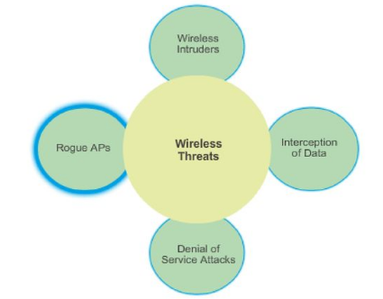
Wireless Network Threats
identity theft (MAC spoofing)
man-in-the middle attacks
denial of service (DoS)
Notes:
[CHOI08] lists the following security threats to wireless networks:
• Accidental association: Company wireless LANs or wireless access points to
wired LANs in close proximity (e.g., in the same or neighboring buildings) may
create overlapping transmission ranges. A user intending to connect to one
LAN may unintentionally lock on to a wireless access point from a neighboring
network. Although the security breach is accidental, it nevertheless exposes
resources of one LAN to the accidental user.
• Malicious association: In this situation, a wireless device is configured to
appear to be a legitimate access point, enabling the operator to steal passwords
from legitimate users and then penetrate a wired network through a legitimate
wireless access point.
• Ad hoc networks: These are peer-to-peer networks between wireless
computers with no access point between them. Such networks can pose a
security threat due to a lack of a central point of control.
• Nontraditional networks: Nontraditional networks and links, such as personal
network Bluetooth devices, barcode readers, and handheld PDAs pose a
security risk both in terms of eavesdropping and spoofing.
• Identity theft (MAC spoofing): This occurs when an attacker is able to
eavesdrop on network traffic and identify the MAC address of a computer
with network privileges.
• Man-in-the middle attacks: This type of attack is described in Chapter 21 in
the context of the Diffie-Hellman key exchange protocol. In a broader sense,
this attack involves persuading a user and an access point to believe that they
are talking to each other when in fact the communication is going through an
intermediate attacking device. Wireless networks are particularly vulnerable
to such attacks.
• Denial of service (DoS): This type of attack was discussed in detail in
Chapter 7 . In the context of a wireless network, a DoS attack occurs when an
attacker continually bombards a wireless access point or some other accessible
wireless port with various protocol messages designed to consume
system resources. The wireless environment lends itself to this type of attack,
because it is so easy for the attacker to direct multiple wireless messages at
the target.
• Network injection: A network injection attack targets wireless access points
that are exposed to non-filtered network traffic, such as routing protocol
messages or network management messages. An example of such an attack is
one in which bogus reconfiguration commands are used to affect routers and
switches to degrade network performance.

Slide 15
Securing Wireless Transmissions
principal threats are eavesdropping, altering or inserting messages, and disruption
countermeasures for eavesdropping:
signal-hiding techniques
encryption
the use of encryption and authentication protocols is the standard method of countering attempts to alter or insert transmissions
Notes:
Following [CHOI08], we can group wireless security measures into those dealing
with wireless transmissions, wireless access points, and wireless networks (consisting
of wireless routers and endpoints).
The principal threats to wireless transmission
are eavesdropping, altering or inserting messages, and disruption. To deal with
eavesdropping, two types of countermeasures are appropriate:
• Signal-hiding techniques: Organizations can take a number of measures to
make it more difficult for an attacker to locate their wireless access points,
including turning off service set identifier (SSID) broadcasting by wireless
access points; assigning cryptic names to SSIDs; reducing signal strength to the
lowest level that still provides requisite coverage; and locating wireless access
points in the interior of the building, away from windows and exterior walls.
Greater security can be achieved by the use of directional antennas and of
signal-shielding techniques.
• Encryption: Encryption of all wireless transmission is effective against
eavesdropping to the extent that the encryption keys are secured.
The use of encryption and authentication protocols is the standard method of
countering attempts to alter or insert transmissions.
The methods discussed in Chapter 7 for dealing with denial of service apply
to wireless transmissions. Organizations can also reduce the risk of unintentional
DoS attacks. Site surveys can detect the existence of other devices using the same
frequency range, to help determine where to locate wireless access points. Signal
strengths can be adjusted and shielding used in an attempt to isolate a wireless
environment from competing nearby transmissions.
Bảo vệ đường truyền không dây
các mối đe dọa chính là nghe trộm, thay đổi hoặc chèn tin nhắn và làm gián đoạn
Các biện pháp chống nghe trộm:
kỹ thuật giấu tín hiệu
mã hóa
việc sử dụng các giao thức mã hóa và xác thực là phương pháp tiêu chuẩn để chống lại các nỗ lực thay đổi hoặc chèn đường truyền

Slide 16
Securing Wireless Networks
the main threat involving wireless access points is unauthorized access to the network
principal approach for preventing such access is the IEEE 802.1X standard for port-based network access control
provides an authentication mechanism for devices wishing to attach to a LAN or wireless network
use of 802.1X can prevent rogue access points and other unauthorized devices from becoming insecure backdoors
Notes:
The main threat involving wireless access
points is unauthorized access to the network. The principal approach for preventing
such access is the IEEE 802.1X standard for port-based network access control. The
standard provides an authentication mechanism for devices wishing to attach to a
LAN or wireless network. The use of 802.1X can prevent rogue access points and
other unauthorized devices from becoming insecure backdoors.
mối đe dọa chính liên quan đến các điểm truy cập không dây là truy cập trái phép vào mạng
phương pháp chính để ngăn chặn truy cập như vậy là tiêu chuẩn IEEE 802.1X cho kiểm soát truy cập mạng dựa trên cổng
cung cấp cơ chế xác thực cho các thiết bị muốn kết nối với mạng LAN hoặc mạng không dây
việc sử dụng 802.1X có thể ngăn các điểm truy cập lừa đảo và các thiết bị trái phép khác trở thành cửa hậu không an toàn

Slide 17
Wireless Security Techniques
use encryption
allow only specific computers to access your wireless network
use anti-virus and anti-spyware software and a firewall
change your router’s pre-set password for administration
turn off identifier broadcasting
change the identifier on your router from the default
Notes:
[CHOI08] recommends the following techniques
for wireless network security:
1. Use encryption. Wireless routers are typically equipped with built-in
encryption mechanisms for router-to-router traffic.
2. Use anti-virus and anti-spyware software, and a firewall. These facilities
should be enabled on all wireless network endpoints.
3. Turn off identifier broadcasting. Wireless routers are typically configured to
broadcast an identifying signal so that any device within range can learn of
the router’s existence. If a network is configured so that authorized devices
know the identity of routers, this capability can be disabled, so as to thwart
attackers.
4. Change the identifier on your router from the default. Again, this measure
thwarts attackers who will attempt to gain access to a wireless network using
default router identifiers.
5. Change your router’s pre-set password for administration. This is another
prudent step.
6. Allow only specific computers to access your wireless network. A router
can be configured to only communicate with approved MAC addresses.
Of course, MAC addresses can be spoofed, so this is just one element of a
security strategy.

Slide 18
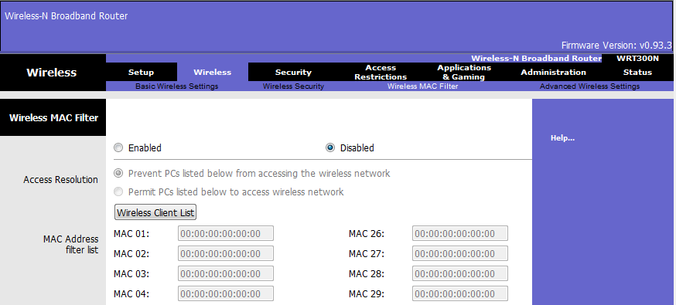
MAC Address filtering
Method of limiting/controlling WLAN access
Media Access Control (MAC) address filtering
Used by nearby all wireless AP vendors
Permits or blocks devices based on MAC address
Notes:
Phương pháp hạn chế/kiểm soát truy cập mạng WLAN
Lọc địa chỉ Điều khiển truy cập phương tiện (MAC)
Được sử dụng bởi tất cả các nhà cung cấp AP không dây gần đó
Cho phép hoặc chặn thiết bị dựa trên địa chỉ MAC

Slide 19
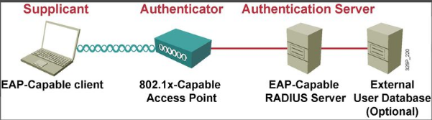
WiFi Protect Access 2 (WPA2)
Introduced in 2004
Uses AES
Support both PSK (personal) and 802.1x (enterprise) authentication

Slide 20
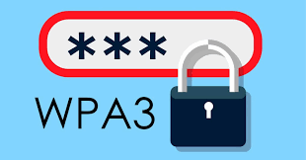
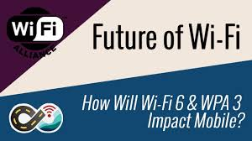
WPA3
WPA3 is promising to improve security in multiple ways, over WPA2

Slide 21
Firewalls
A part of computer system or network designed to stop unauthorized traffic flowing from one network to another.
Separate trusted and untrusted components of a network.
Differentiate networks within a trusted network.
Main functionalities are filtering data, redirecting traffic and protecting against network attacks.
Notes:
Một phần của hệ thống máy tính hoặc mạng được thiết kế để ngăn chặn lưu lượng truy cập trái phép từ mạng này sang mạng khác.
Tách các thành phần đáng tin cậy và không đáng tin cậy của mạng.
Phân biệt các mạng trong một mạng đáng tin cậy.
Các chức năng chính là lọc dữ liệu, chuyển hướng lưu lượng truy cập và bảo vệ chống lại các cuộc tấn công mạng.

Slide 22
Requirements of a firewall
All the traffic between trust zones should pass through firewall.
Only authorized traffic, as defined by the security policy, should be allowed to pass through.
The firewall itself must be immune to penetration, which implies using a hardened system with secured Operating Systems.
Notes:
Tất cả lưu lượng giữa các vùng tin cậy phải đi qua tường lửa.
Chỉ lưu lượng truy cập được ủy quyền, như được xác định bởi chính sách bảo mật, mới được phép đi qua.
Bản thân tường lửa phải miễn nhiễm với sự xâm nhập, nghĩa là sử dụng một hệ thống được củng cố với Hệ điều hành được bảo mật.

Slide 23
Firewall Policy
User control: Controls access to the data based on the role of the user who is attempting to access it. Applied to users inside the firewall perimeter.
Service control: Controls access by the type of service offered by the host. Applied on the basis of network address, protocol of connection and port numbers.
Direction control: Determines the direction in which requests may be initiated and are allowed to flow through the firewall. It tells whether the traffic is “inbound” (From the network to firewall) or vice-versa “outbound”
Notes:
Kiểm soát người dùng: Kiểm soát quyền truy cập vào dữ liệu dựa trên vai trò của người dùng đang cố truy cập dữ liệu đó. Áp dụng cho người dùng bên trong chu vi tường lửa.
Kiểm soát dịch vụ: Kiểm soát quyền truy cập theo loại dịch vụ được cung cấp bởi máy chủ. Áp dụng trên cơ sở địa chỉ mạng, giao thức kết nối và số cổng.
Kiểm soát hướng: Xác định hướng theo đó các yêu cầu có thể được bắt đầu và được phép truyền qua tường lửa. Nó cho biết lưu lượng truy cập là “inbound” (Từ mạng đến tường lửa) hay ngược lại “outbound”

Slide 24
Firewall actions
Accepted: Allowed to enter the connected network/host through the firewall.
Denied: Not permitted to enter the other side of firewall.
Rejected: Similar to “Denied”, but tells the source about this decision through ICMP packet.
Ingress filtering: Inspects the incoming traffic to safeguard an internal network and prevent attacks from outside.
Egress filtering: Inspects the outgoing network traffic and prevent the users in the internal network to reach out to the outside network. For example like blocking social networking sites in school
Notes:
Được chấp nhận: Được phép vào mạng/máy chủ được kết nối thông qua tường lửa.
Bị từ chối: Không được phép vào phía bên kia của tường lửa.
Bị từ chối: Tương tự như “Từ chối”, nhưng thông báo cho nguồn về quyết định này thông qua gói ICMP.
Ingress filtering: Kiểm tra lưu lượng truy cập đến để bảo vệ mạng nội bộ và ngăn chặn các cuộc tấn công từ bên ngoài.
Lọc đầu ra: Kiểm tra lưu lượng mạng đi và ngăn người dùng trong mạng nội bộ tiếp cận với mạng bên ngoài. Ví dụ như chặn các trang mạng xã hội trong trường học

Slide 25
Types of filters
Depending on the mode of operation, there are three types of firewalls :
Packet Filter Firewall
Stateful Firewall
Application/Proxy Firewall
Notes:
Tùy thuộc vào phương thức hoạt động, có ba loại tường lửa:
Tường lửa bộ lọc gói
Tường lửa trạng thái
Tường lửa ứng dụng/Proxy

Slide 26
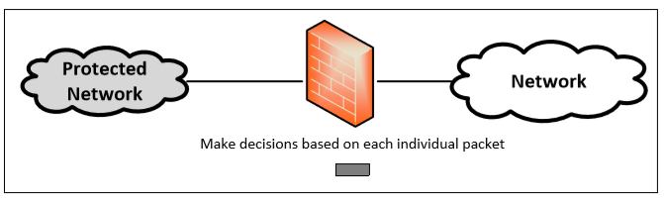
Packet Filter Firewall
Controls traffic based on the information in packet headers, without looking into the payload that contains application data.
Doesn’t pay attention to if the packet is a part of existing stream or traffic.
Doesn’t maintain the states about packets. Also called Stateless Firewall.
Notes:
Kiểm soát lưu lượng dựa trên thông tin trong tiêu đề gói mà không cần xem trọng tải chứa dữ liệu ứng dụng.
Không chú ý đến việc gói có phải là một phần của luồng hoặc lưu lượng truy cập hiện có hay không.
Không duy trì các trạng thái về các gói tin. Còn được gọi là Tường lửa không trạng thái.

Slide 27
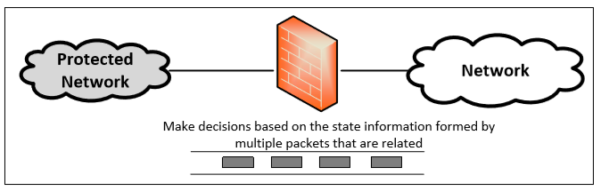
Stateful Firewall
Tracks the state of traffic by monitoring all the connection interactions until is closed.
Connection state table is maintained to understand the context of packets.
Example : Connections are only allowed through the ports that hold open connections.
Notes:
Theo dõi trạng thái lưu lượng bằng cách theo dõi tất cả các tương tác kết nối cho đến khi đóng.
Bảng trạng thái kết nối được duy trì để hiểu ngữ cảnh của các gói.
Ví dụ: Các kết nối chỉ được phép thông qua các cổng chứa các kết nối đang mở.

Slide 28
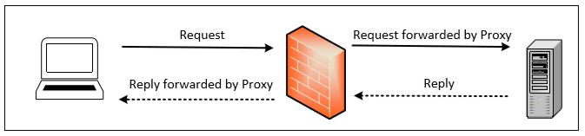
Application/Proxy Firewall
Controls input, output and access from/to an application or service.
Acts an intermediary by impersonating the intended recipient.
The client’s connection terminates at the proxy and a separate connection is initiated from the proxy to the destination host.
Data on the connection is analyzed up to the application layer to determine if the packet should be allowed or rejected.
Notes:
Limitation : Need to implement new proxies to handle new protocols. Slower compared to other firewalls
Advantage : Ability to authenticate users directly rather than depending on network addresses of the system. Reduces the risk of IP spoofing attacks that are easy to launch against a network.
Kiểm soát đầu vào, đầu ra và truy cập từ/đến một ứng dụng hoặc dịch vụ.
Đóng vai trò trung gian bằng cách mạo danh người nhận dự định.
Kết nối của máy khách kết thúc tại proxy và một kết nối riêng biệt được bắt đầu từ proxy đến máy chủ đích.
Dữ liệu trên kết nối được phân tích cho đến lớp ứng dụng để xác định xem gói sẽ được cho phép hay từ chối.

Slide 29
Lab. FW
Configuring FW
Inside, Outside, DMZ
Step1. Configure interface
Int Gi1/1
nameif inside
security-level 100
…..
Step 2. Routing: ASA(config)#route inside 172.16.0.0 255.255.0.0 10.10.10.2
Step 3. Rules
#access-list allow-all permit ip any any
#access-group allow-all in interface inside
#access-group allow-all in interface outside
#access-group allow-all in interface dmz

